Slide 1


Projeto Demonstrativo para o Gerenciamento Integrado no Setor de Chillers
Processo de Retrocomissionamento
Relato de Caso do Projeto Demonstrativo
Maurício Salomão Rodrigues
Execução
Implementação
Realização

Slide 2
Processo de
Retrocomissionamento
ATIVIDADES REALIZADAS
Análise do Projeto Executivo
Definição dos Requisitos Atuais do Sistema de Ar Condicionado
Verificação da Instalação
Verificação de Operação
Verificação de Desempenho
Análise dos Resultados da Investigação
Programa de Melhorias e Plano de Ação de Correções

Slide 3
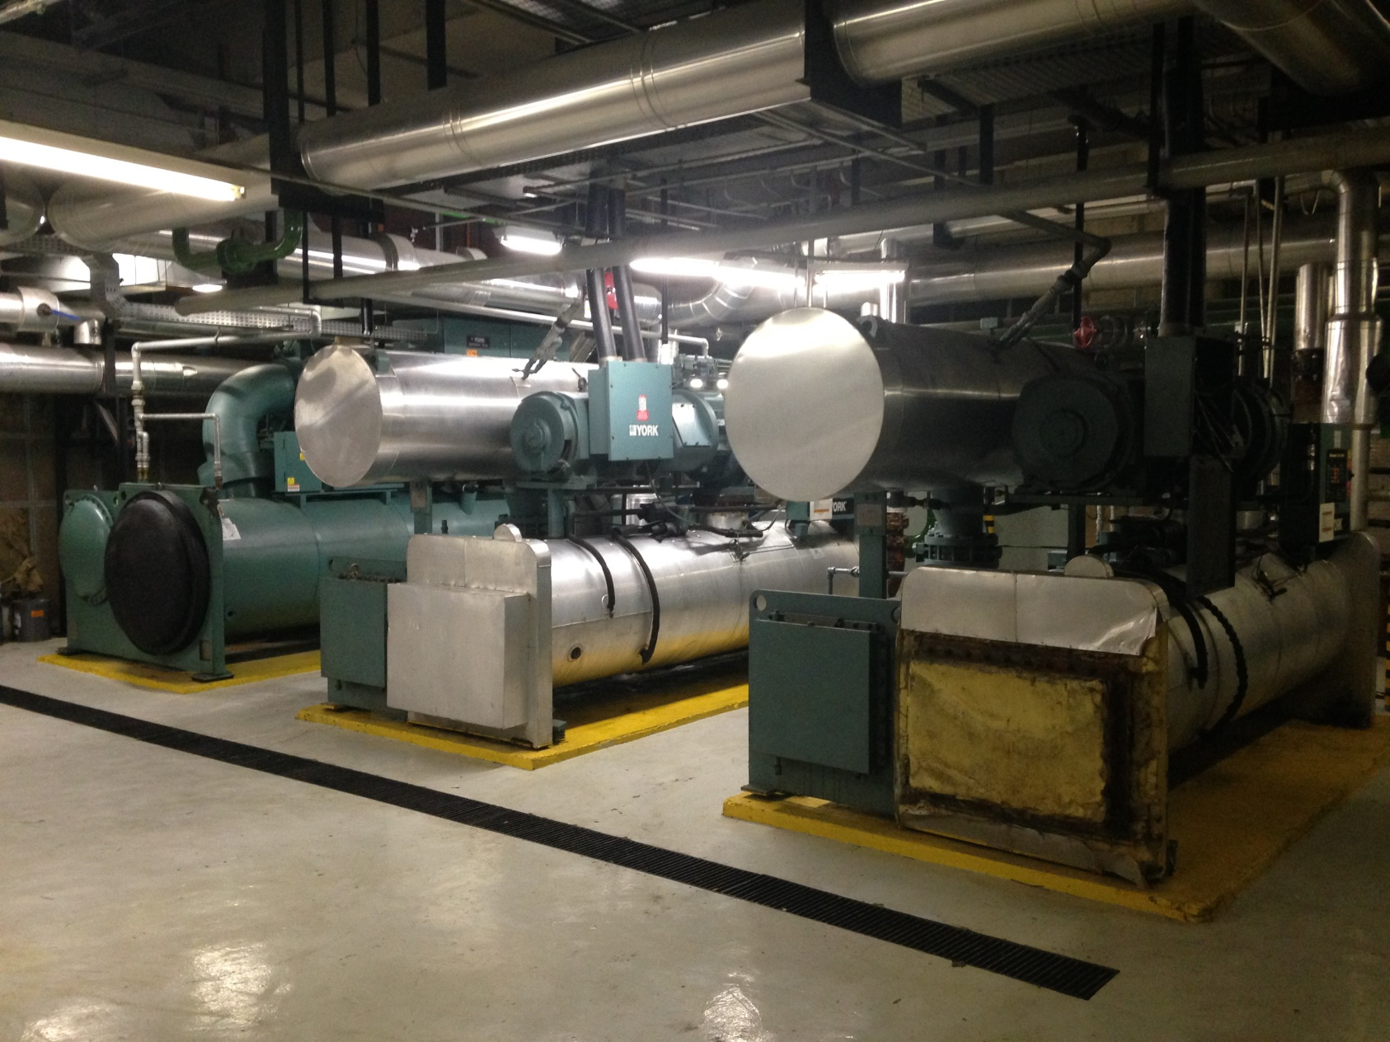
Chillers

Slide 4
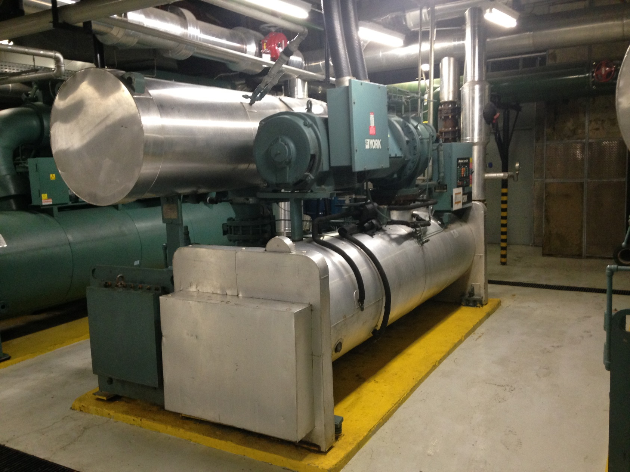
Chiller com HCFC-22

Slide 5
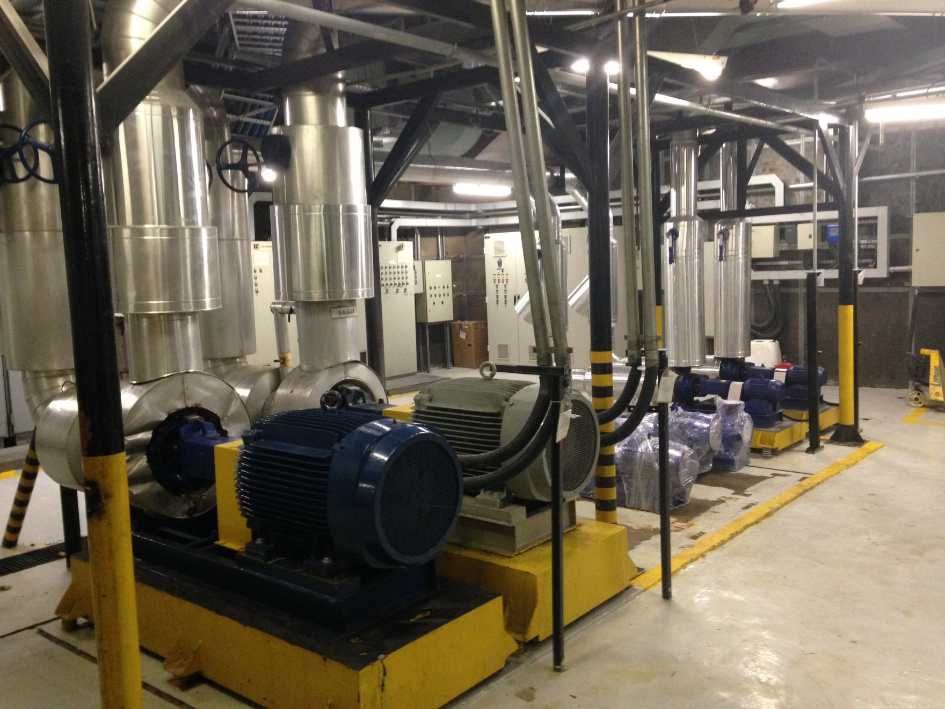
Bombas de Água Gelada

Slide 6
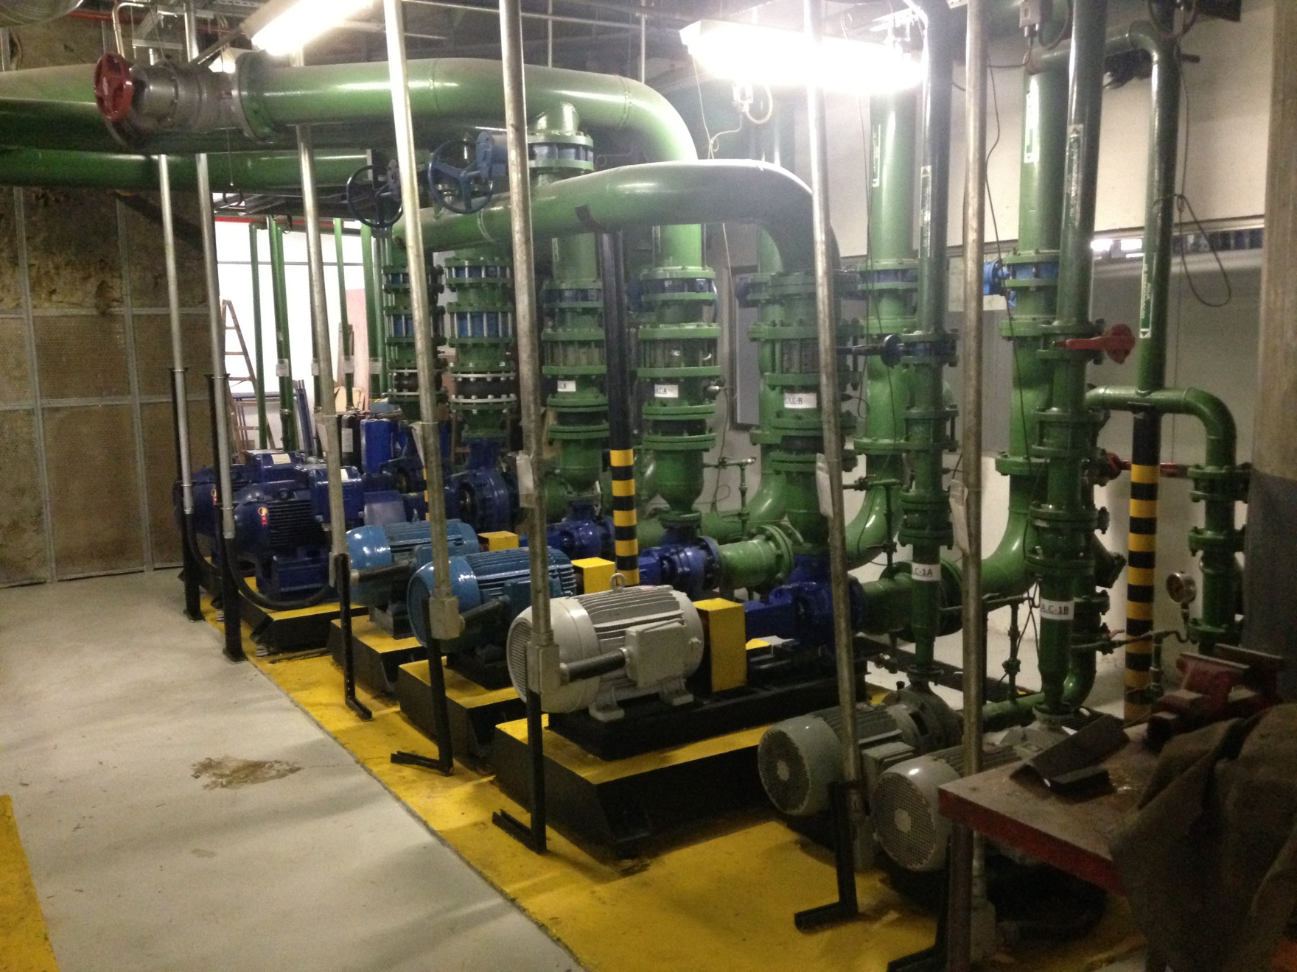
Bombas de Água de Resfriamento

Slide 7
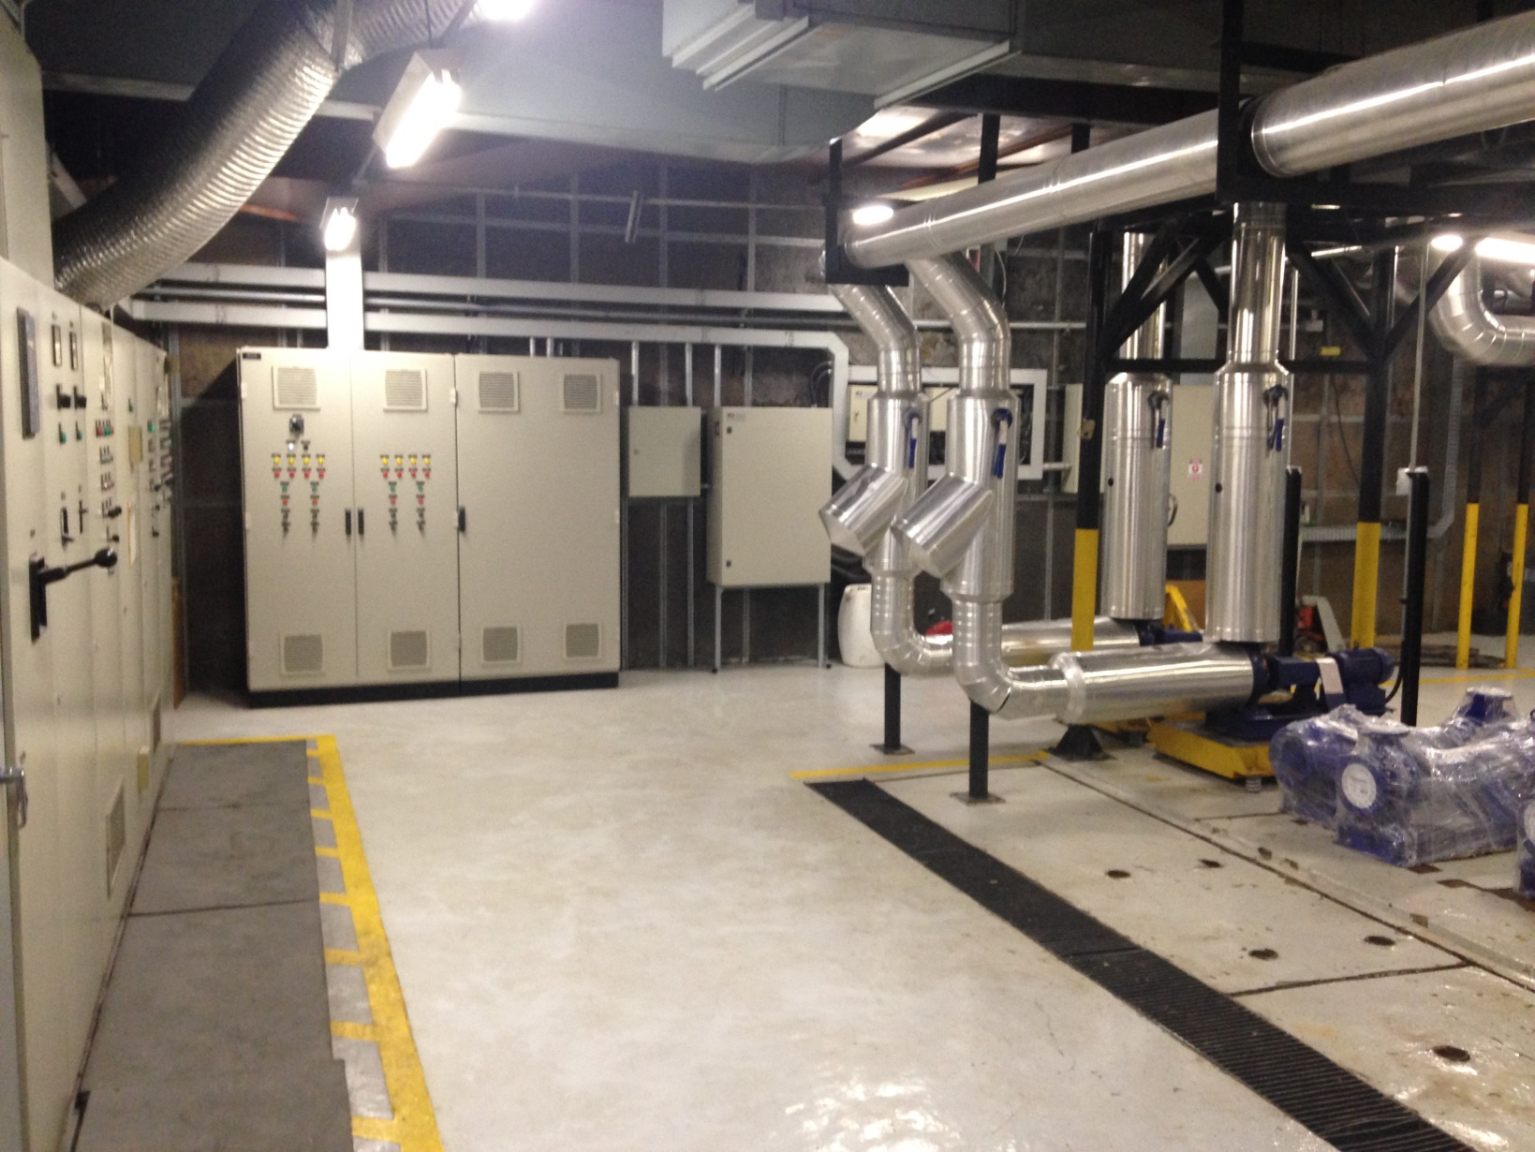
Painéis Elétricos

Slide 8
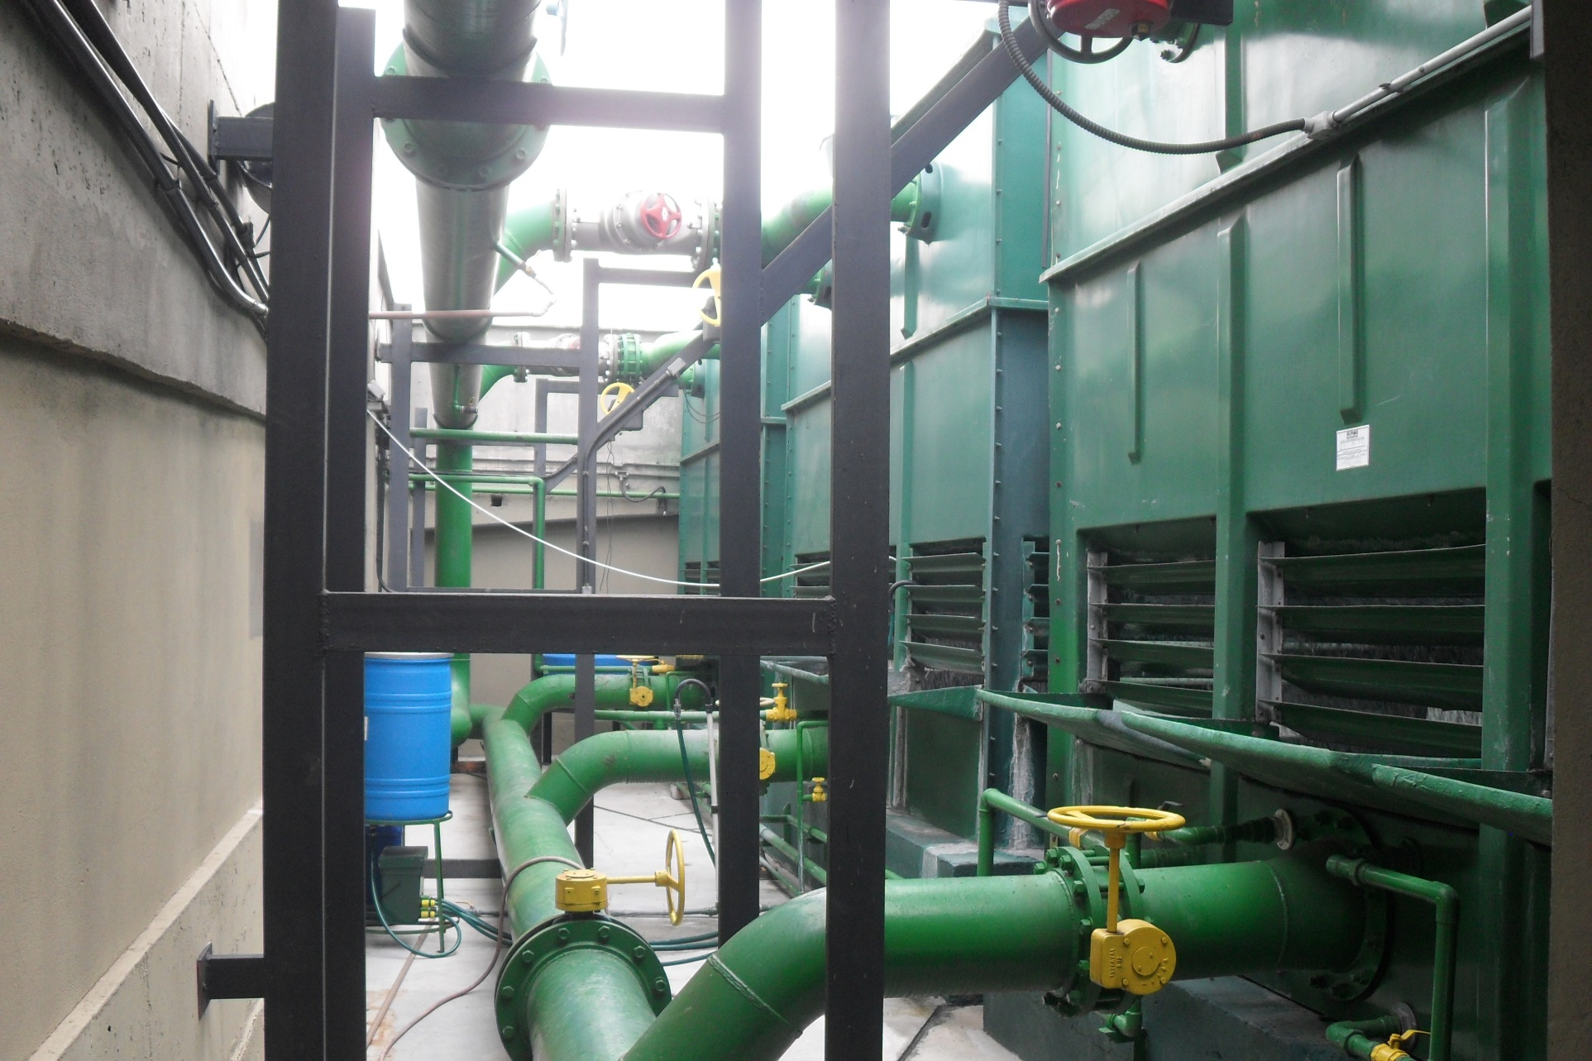
Torre de Resfriamento

Slide 9
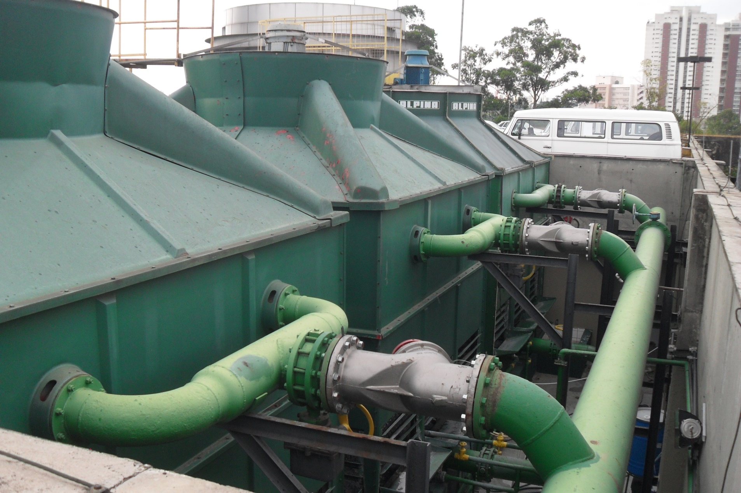
Torre de Resfriamento

Slide 10
Análise do Projeto Executivo
Sistema de Água Gelada
VERIFICAÇÃO DA FUNCIONALIDADE DO SISTEMA
NOVO PROJETO DA CAG
Aumento da Capacidade Máxima da CAG;
Chiller Reserva;
Válvulas de Balanceamento nos Chillers;
Inversores de Frequência nas Torres e Controle da Temperatura de Água de Resfriamento;
Inversor de Frequência nas BACs
Circuito Único de Água Gelada com Vazão Variável
Monitoração da Capacidade Atual e Eficiência Energética dos Chillers e da CAG.

Slide 11
Análise do Projeto Executivo
Sistema de Água Gelada
CAPACIDADE MÁXIMA E EFICIÊNCIA ENERGÉTICA

Slide 12
Análise do Projeto Executivo
Sistema de Água Gelada
DOCUMENTOS DE PROJETO DESATUALIZADOS
Desenhos “As Built” da CAG
Desenhos “As Built” da Área das Torres de Resfriamento
Manual do Sistema e dos Equipamentos do Projeto de Alteração (incluindo UR-03, BAC-03/ 03R, TR-03, Válvulas de Bloqueio e Sistema de Automação).
PMOC – Revisão para atender requisitos de Otimização Energética.

Slide 13
Análise do Projeto Executivo
Sistema de Distribuição de Ar
DOCUMENTOS DE PROJETO DESATUALIZADOS
Desenhos “As Built” dos pavimentos
Não foi identificado o sistema de extração de fumaça dos pavimentos nos projetos fornecidos. Este item está descrito no memorial descritivo da instalação.
As salas de reunião podem apresentar desconforto ao usuário, visto que a ocupação não é constante e não há dispositivos VAV para cada uma destas salas;

Slide 14
Análise do Projeto Executivo
Sistema de Distribuição de Ar
DIMENSIONAMENTO DO AR EXTERNO
Pavimento | Nº de pessoas | Vazão Atual de Ar Externo – Projeto (m³/h) | Vazão Mínima de Ar Externo NBR16401 (m³/h) | Desvio (%)
2º | 221 | 3398 | 3285 | +3.4
10º | 200 | 3398 | 3276 | +3.7
18º | 230 | 3568 | 3366 | +6.0
20º | 199 | 2888 | 3087 | -6.4

Slide 15
Análise do Projeto Executivo
Sistema de Distribuição de Ar
PRESSURIZAÇÃO DO EDIFÍCIO
VAZÃO DE AR EXTERNO | TAG | Vazão (m³/h)
 | VC-14 | 81875
 | CV-08 | 2294
 | Total | 84168
VAZÃO DE EXAUSTÃO | VA-05 | 4757
 | VA-06 | 10755
 | VA-07 | 9769
 | VC-13 | 5097
 | VC-15 | 2549
 | Total | 32927

Slide 16
Análise do Projeto Executivo
Sistema de Distribuição de Ar
Resumo:
Atualização dos documentos de projeto;
Verificação para atendimento da vazão de ar externo dos pavimentos;
Melhor desempenho dos condicionadores de ar em função da substituição do etileno glicol por água gelada;
Adequação do sistema existente para o Lay Out atual.

Slide 17
Verificação da Instalação
Sistema de Água Gelada
CENTRAL DE ÁGUA GELADA

Slide 18
Verificação da Instalação
Sistema de Água Gelada
CONDICIONADORES DE AR

Slide 19
Verificação da Instalação
Sistema de Água Gelada
CONDICIONADORES DE AR

Slide 20
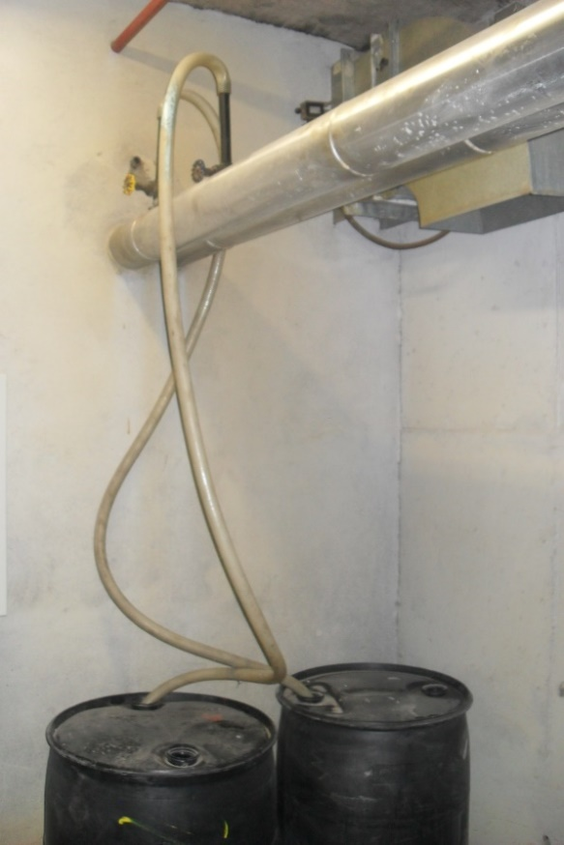
Purgadores de Ar Manuais

Slide 21
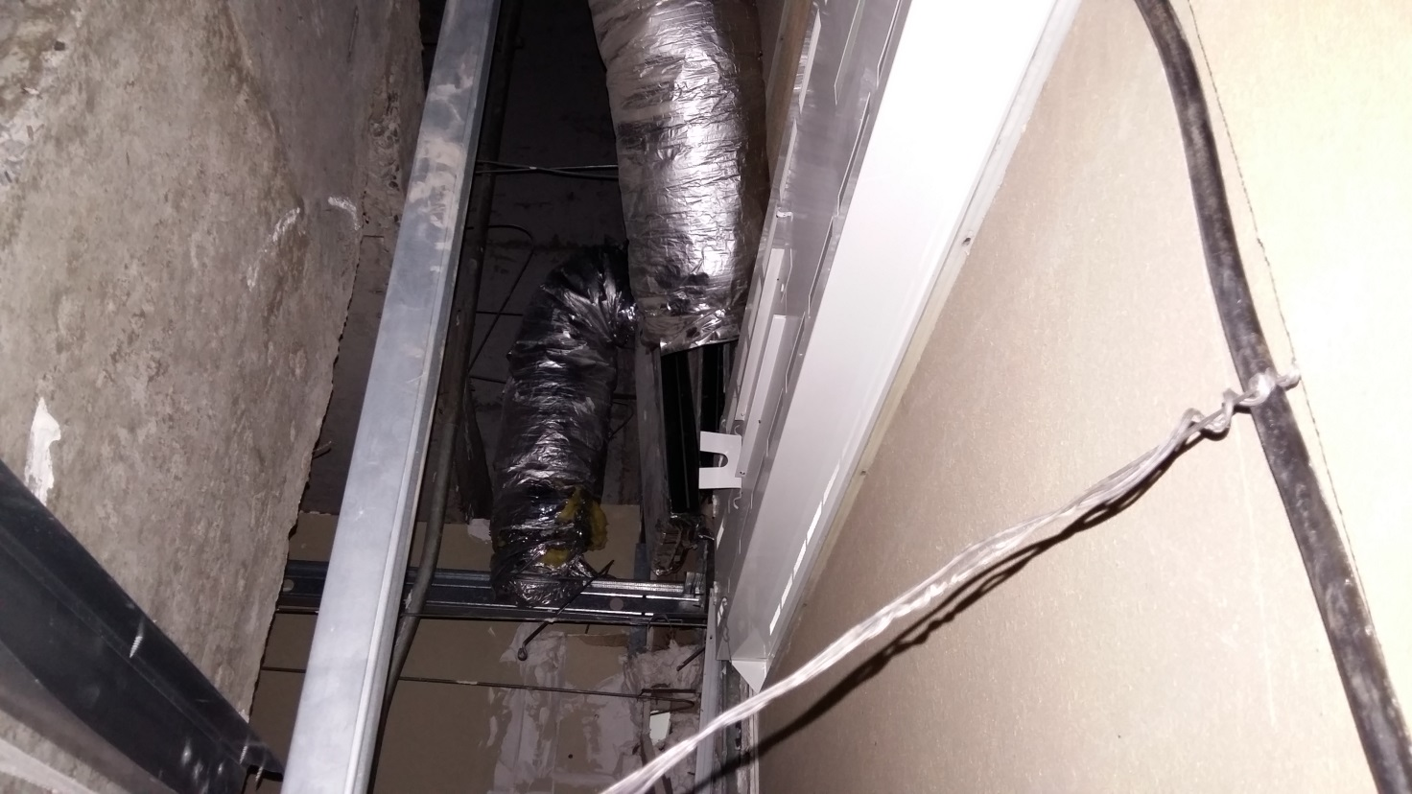
Verificação da Instalação
Sistema de Distribuição de Ar
  Difusores desacoplados:

Slide 22
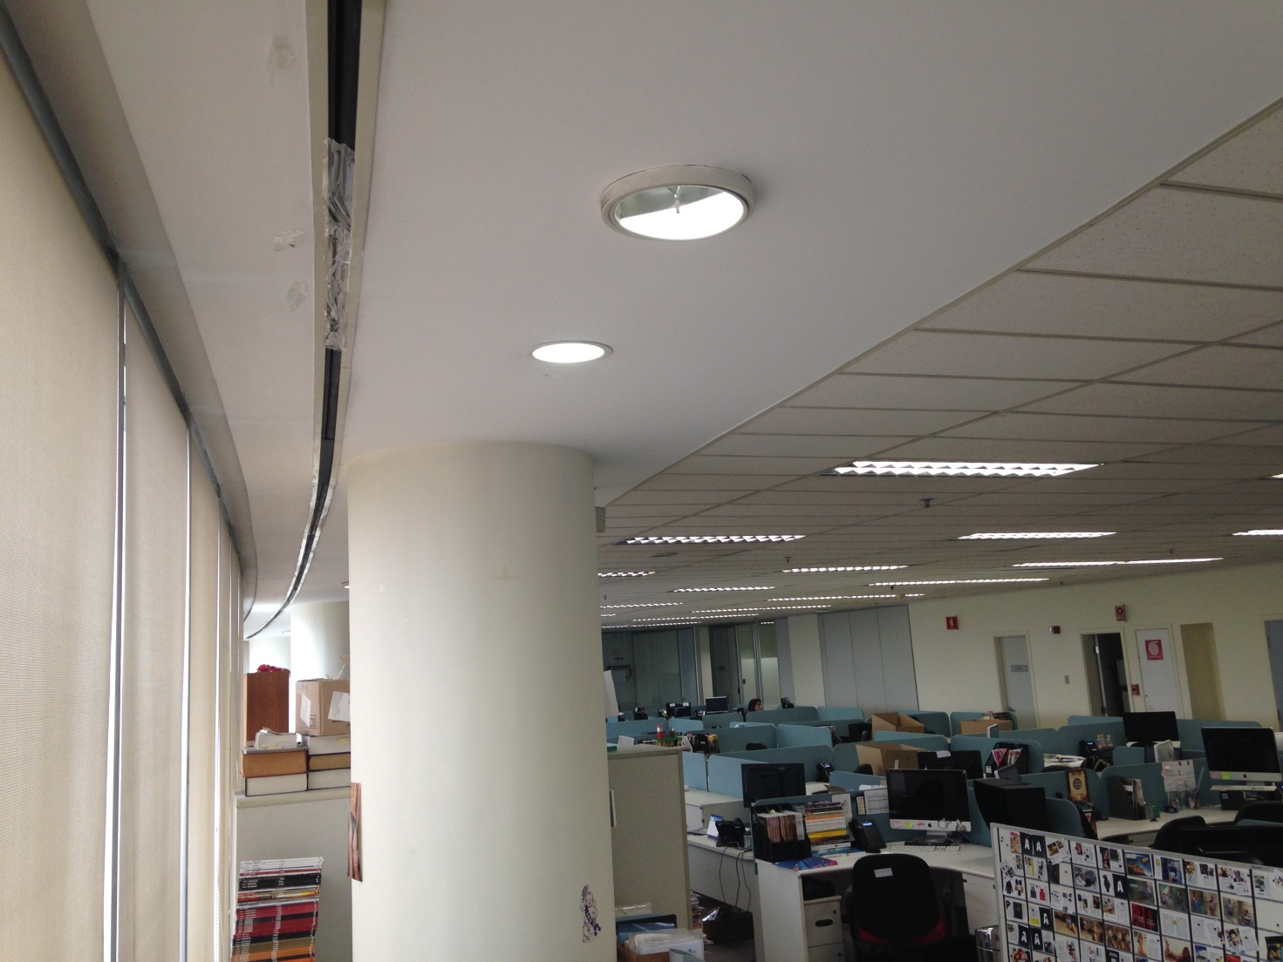
Verificação da Instalação
Sistema de Distribuição de Ar
  Difusores com fitas adesivas:

Slide 23
Verificação da Instalação
Sistema de Distribuição de Ar

Slide 24
Verificação da Instalação
Sistema de Distribuição de Ar
  Desbalanceamento da distribuição de ar;
  Desbalanceamento da vazão de ar dos condicionadores:
35% da vazão total do pavimento atende as regiões centrais, atendidas por VACs;
65% da vazão total do pavimento atende as regiões periféricas, atendidas por VAVs;

Slide 25
Verificação da Instalação
Sistema de Distribuição de Ar
As VACs operam como Dampers 0 ou 100% (on – off);
Este conceito prejudica o controle de temperatura do pavimento.

Slide 26
Verificação de Operação
Sistema de Água Gelada
TESTES OPERACIONAIS – BOMBAS

Slide 27
Verificação de Operação
Sistema de Água Gelada
TESTES OPERACIONAIS – BOMBAS

Slide 28
Verificação de Operação
Sistema de Água Gelada
TESTES OPERACIONAIS – BOMBAS

Slide 29
Verificação de Operação
Sistema de Água Gelada
TESTES OPERACIONAIS – BOMBAS

Slide 30
Verificação de Operação
Sistema de Água Gelada
TESTES OPERACIONAIS – TORRES DE RESFRIAMENTO

Slide 31
Verificação de Operação
Sistema de Água Gelada
TESTES OPERACIONAIS – TORRES DE RESFRIAMENTO
Potência Absorvida – Motor do Ventilador = 10 kW

Slide 32
Verificação de Operação
Sistema de Água Gelada
TESTES OPERACIONAIS – TORRES DE RESFRIAMENTO

Slide 33
Verificação de Operação
Sistema de Água Gelada
TESTES OPERACIONAIS – TORRES DE RESFRIAMENTO
Potência Absorvida – Motor do Ventilador = 16 kW

Slide 34
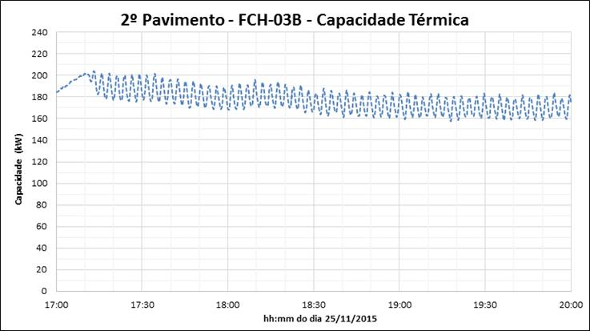
Testes Operacionais nos FCs

Slide 35
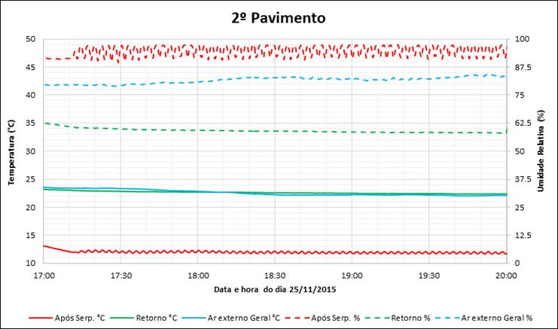
Testes Operacionais nos FCs

Slide 36
Testes Operacionais nos FCs
Conforme pode ser observado nos gráficos, a capacidade do fancoil deste pavimento atingiu picos de 200 kW, operando em uma média de 170 kW. Este valor está coerente com a simulação da serpentina realizada e mostrada no relatório de Verificação da Instalação.
Podemos afirmar, também, que a carga térmica deste pavimento está atingindo o limite do equipamento mesmo durante o período observado, quando as temperaturas externas não estavam elevadas. Portanto poderá haver falta de capacidade em dias mais quentes. Esta capacidade elevada ocorreu apenas durante três horas no dia observado

Slide 37
Verificação de Desempenho
Sistema de Água Gelada
TESTES DE DESEMPENHO - CHILLERS

Slide 38
Verificação de Desempenho
Sistema de Água Gelada
TESTES DE DESEMPENHO - CHILLERS

Slide 39
Verificação de Desempenho
Sistema de Água Gelada
TESTES DE DESEMPENHO - CHILLERS

Slide 40
Verificação de Desempenho
Sistema de Água Gelada
TESTES DE DESEMPENHO - CHILLERS

Slide 41
Verificação de Desempenho
Sistema de Água Gelada
TESTES DE DESEMPENHO - CHILLERS

Slide 42
Verificação de Desempenho
Sistema de Água Gelada
TESTES DE DESEMPENHO - CHILLERS

Slide 43
Verificação de Desempenho
Sistema de Água Gelada
TESTES DE DESEMPENHO - CHILLERS

Slide 44
Verificação de Desempenho
Sistema de Água Gelada
TESTES DE DESEMPENHO - CHILLERS

Slide 45
Verificação de Desempenho
Sistema de Água Gelada
TESTE FUNCIONAL DO SISTEMA DE AUTOMAÇÃO
Sistema opera em modo manual remoto;
Válvulas motorizadas dos Chillers antigos e Torres antigas não funcionam;
Controle “Visual” de partida dos Chillers inadequada;
Alguns sensores de campo apresentam problemas e precisam ser corrigidos;
Faltam Telas específicas no Sistema Supervisório para monitoração das condições de operação dos Chillers.
Faltam Telas específicas no Sistema Supervisório para monitoração da Capacidade Atual e Eficiência Energética dos Chillers e da CAG.

Slide 46
VERIFICAÇÃO FUNCIONAL da Rede de Distribuição de Ar
As não conformidades identificadas na instalação da rede de distribuição de ar causam disfunção do sistema de controle de temperatura nos ambientes. Esta disfunção gera zonas muito frias e outras zonas quentes.
Os usuários reclamam com a equipe de operação do edifício que na tentativa de atendê-los busca uma operação manual das VAVs anulando o sistema de controle automático. Esta ação, nem sempre atinge os resultados esperados causando mais desconforto e uma consciência coletiva de que o sistema não funciona e que os usuários devem se conformar com esta realidade ou buscar soluções individuais como, por exemplo, obstruir os difusores de insuflamento com fitas adesivas.

Slide 47
VERIFICAÇÃO FUNCIONAL da Rede de Distribuição de Ar
Estas ações individuais, quando combinadas, geram mais desequilíbrio no sistema de distribuição de ar e, portanto uma situação caótica que se distancia da possibilidade de atingir-se o equilíbrio de temperaturas no ambiente condicionado
Os sensores de pressão para indicação da saturação dos filtros dos fancoils não estavam operando.
Alguns sensores de VAVs apresentaram desvios em suas leituras. Uma calibração e ajustes dos outros sensores trarão um resultado satisfatório.

Slide 48
Verificação de Desempenho
Sistema de Água Gelada
PLANO DE AÇÃO DE CORREÇÕES – SISTEMA DE ÁGUA GELADA

Slide 49
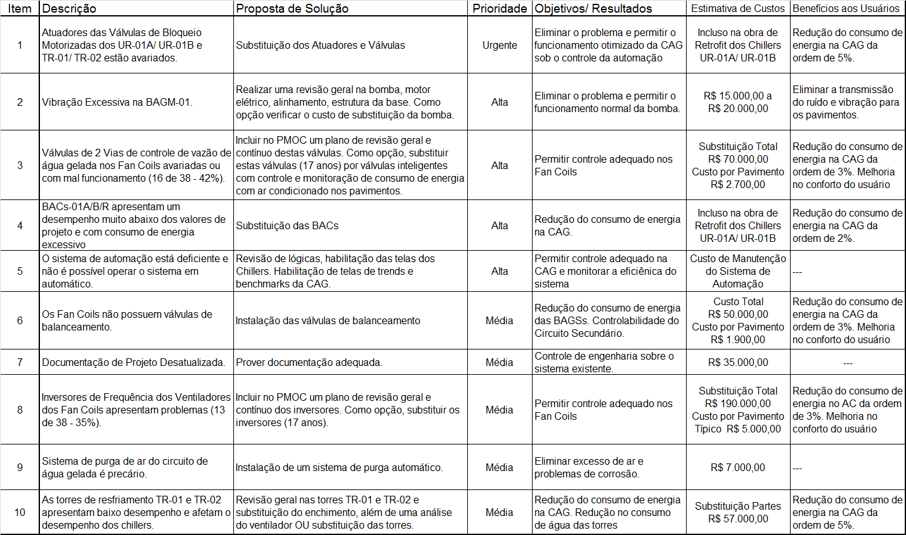
Verificação de Desempenho
Sistema de Água Gelada
PLANO DE AÇÃO DE CORREÇÕES – SISTEMA DE ÁGUA GELADA

Slide 50
Verificação de Desempenho
Sistema de Água Gelada
PLANO DE AÇÃO DE CORREÇÕES – SISTEMA DE DISTRIBUIÇÃO DE AR
Item | Descrição | Fase | Impactos no Sistema | Proposta de Solução
1 | Caixas VAC operando como damper on off sem exercer a função de contole de vazão | Instalação/ Operação | Sem autoridade para controle de temperatura nos ambientes condicionados | substituindo todas as caixas VAC por caixas VAV
2 | Adequação do sistema de distribuição de ar de cada pavimento ao respectivo Lay out atual; | Instalação/ Operação | Sem autoridade para controle de temperatura nos ambientes condicionados | Projeto de adequação e posterior instalação das alterações
3 | Calibração dos sensores de temperatura que apresentaram desvios maiores do que 1,0ºC; | Operação/ Manutenção | Falta de controle de temperatura nos ambientes condicionados | Calibração de sensores
4 | Execução do Teste, Ajuste e Balanceamento do Sistema de distribuição de ar com; | Operação/ Manutenção | Sem autoridade para controle de temperatura nos ambientes condicionados | Execução do TAB após as alterações descritas acima
5 | Definição dos novos setpoints do sistema de controle de temperatura dos pavimentos através de ensaio funcional do sistema de distribuição de ar | Operação/ Manutenção | Sem autoridade para controle de temperatura nos ambientes condicionados | Durante a Execução do TAB fazer o teste funcional para definição dos set points
6 | Emissão de documento contendo o mapeamento de caixas VAV condizente com o Lay out atual do pavimento para facilitar a identificação de possíveis problemas operacionais do sistema de controle; | Projeto "As Built" | Sem autoridade para controle de temperatura nos ambientes condicionados | Prover documentação adequada.
7 | Emissão do Manual de Operação do sistema de ar Condicionado que descreve o funcionamento correto do sistema, os setpoints atuais, as capacidades dos condicionadores, a especificação dos componentes de controle, etc. | Projeto "As Built" | Falta de dados para gerenciamento operacionald dos equipamentos e sistema | Prover documentação adequada.

Slide 51
Verificação de Desempenho
Sistema de Água Gelada
PLANO DE AÇÃO DE CORREÇÕES – SISTEMA DE DISTRIBUIÇÃO DE AR
Item | Descrição | Fase | Prioridade | Objetivos/ Resultados | Estimativa de Custos | Benefícios aos Usuários
1 | Caixas VAC operando como damper on off sem exercer a função de contole de vazão | Instalação/ Operação | Alta | Controlar a temperatura dos ambientes | R$ 200.000.00 | Conforto termico
2 | Adequação do sistema de distribuição de ar de cada pavimento ao respectivo Lay out atual; | Instalação/ Operação | Media | Controlar a temperatura dos ambientes | Depende de cada pavimento | Conforto termico
3 | Calibração dos sensores de temperatura que apresentaram desvios maiores do que 1,0ºC; | Operação/ Manutenção | Média | Controlar a temperatura dos ambientes | Depende de cada pavimento | Conforto termico
4 | Execução do Teste, Ajuste e Balanceamento do Sistema de distribuição de ar com; | Operação/ Manutenção | Média | Controlar a temperatura dos ambientes | estima-se R$9.000.00 por pavimento | Conforto termico
5 | Definição dos novos setpoints do sistema de controle de temperatura dos pavimentos através de ensaio funcional do sistema de distribuição de ar | Operação/ Manutenção | Média | Controlar a temperatura dos ambientes | imbutir no custo de TAB | Conforto termico
6 | Emissão de documento contendo o mapeamento de caixas VAV condizente com o Lay out atual do pavimento para facilitar a identificação de possíveis problemas operacionais do sistema de controle; | Projeto "As Built" | Alta | Controle de engenharia sobre o sistema existente. | ??? | ---
7 | Emissão do Manual de Operação do sistema de ar Condicionado que descreve o funcionamento correto do sistema, os setpoints atuais, as capacidades dos condicionadores, a especificação dos componentes de controle, etc. | Projeto "As Built" | Alta | Controle de engenharia sobre o sistema existente. | ??? | ---

Slide 52
Oportunidades de Melhorias
Sistema de Água Gelada
Retrofit dos Chillers Antigos com HCFC-22;
Chiller para Sistema Dedicado de Resfriamento de Ar Externo (DOAS);
Válvulas de Controle de Vazão de Água Gelada e Monitoração do Consumo de Energia nos Fan Coils;
Válvulas de Balanceamento nos Fan Coils.

Slide 53
Retrofit dos Chillers com HCFC-22
CAPACIDADE MÁXIMA E EFICIÊNCIA ENERGÉTICA
O ganho de Eficiência Energética nos Chillers após o Retrofit será superior a 45%.

